Slide 1
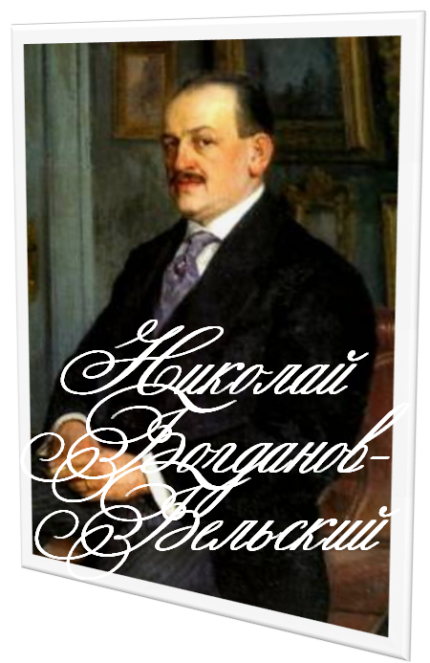
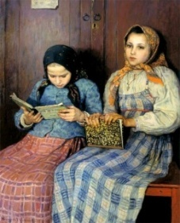
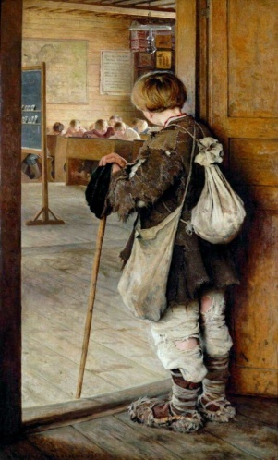
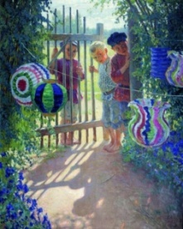
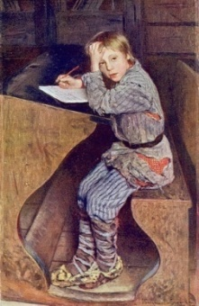
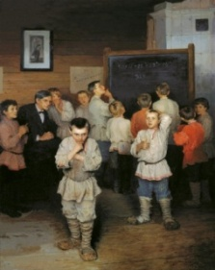
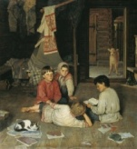
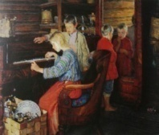
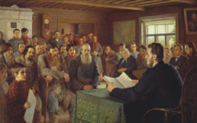
«…Я так полюбил детей за непосредственность, даровитость, что они сделались героями моих картин»

Slide 2
Замечательный художник Н.П. Богданов-Бельский (1868-1945) родился в Смоленской губернии. Он учился ремеслу в иконописной мастерской при Троице-Сергиевой лавре, в Московском училище живописи, ваяния и зодчества, в Академии художеств. Со временем он станет академиком живописи, председателем Общества имени А.И. Куинджи, будет заниматься педагогической деятельностью.
В творчестве каждого знаменитого художника можно выделить тему, которая более всего волновала, была самой близкой его душе. От картин Н.П.Богданова-Бельского исходит «вселенская доброта» - главные герои полотен крестьянские дети и чаще всего - они за учебой в школе. Есть в его работах светлая любовь к крестьянским детям. Вот главная тема в творчестве Николая Петровича - дети.
Он рос без отца, воспитывался в семье дяди и был, по его словам, "лишним ртом". Он не понаслышке знал, что такое обделенность. Переживания одинокой души ребенка воплотились во множестве картин, в которых живут дети. Они сделали бессмертным художника в благодарность за его любовь.

Slide 3
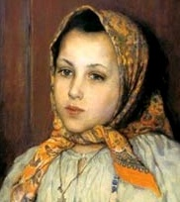
Н.П.Богданов-Бельский Ученицы. 1901 год. Холст, масло, 167х138 Саратовский государственный художественный музей имени А.Н. Радищева

Slide 4
На первом плане перед нами Стоит крестьянский паренёк. Видна котомка за плечами – Был у подростка путь далёк, Который он прошёл в надежде Быть здесь, среди учеников. Стоит в изношенной одежде – Из самых, видимо, низов! - И прохудился зипунишко, И лапти на его ногах. Снял головной убор парнишка И держит с палкою в руках.
В окошко ярко солнце светит, Потоком света класс залит. Там пишут и читают дети. И робко паренёк стоит – Остановился у порога, Боясь за двери заглянуть, И кажется, что он немного Решил сейчас передохнуть, Слегка на палку опираясь И повернувшись к нам спиной, Ещё шаг сделать не решаясь. Но... всё ж насмелится герой!
Н.П.Богданов-Бельский. У дверей школы. 1897. Государственный Русский музей Санкт-Петербург.

Slide 5
В школе девятнадцатого века Модный живописец написал Доброго, простого человека*, К коему в ученики попал, Было это сделать так непросто! Но приметил чуткий педагог - Есть талант у этого подростка! - И ему с учёбою помог. Пастушок художником стал модным... В этом полотне изобразил Он детей с учителем народным И ему картину посвятил... Вот и сам стоит он, собран очень И в свои раздумья погружён. Видим мы, как он сосредоточен... Но пример пока им не решён. Все ученики в уме решают. Близ учителя один стоит – Видимо, ответ уже он знает И тому на ухо говорит...
Н.Богданов-Бельский. Устный счёт. В народной школе С. А.Рачинского 1895. 107 x 79 см ГТГ, Москва

Slide 6
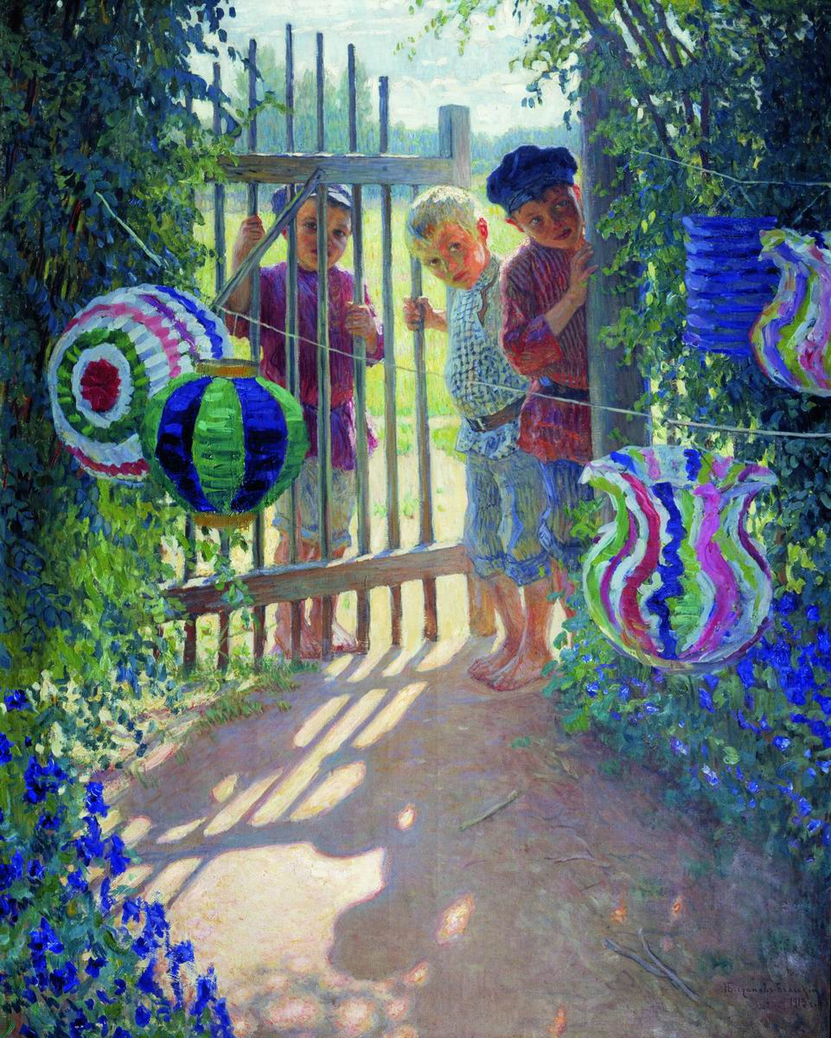
Н.Богданов-Бельский «Визитеры» 1913
Холст, масло 150х120 Архангельский музей изобразительных искусств

Slide 7
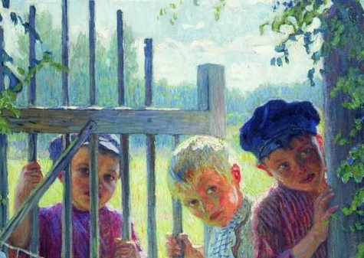
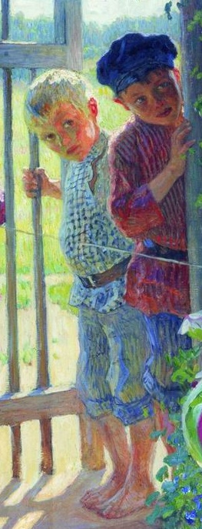
«Трое деревенских ребятишек».
«Двое мальчиков, заглядывающих в сад».
Какой из двух фрагментов кажется тебе более выразительным?

Slide 8
Н. Богданов-Бельский. Дети за пианино. 1918 Холст, масло 106,5х135,7 Государственная Третьяковская галерея

Slide 9
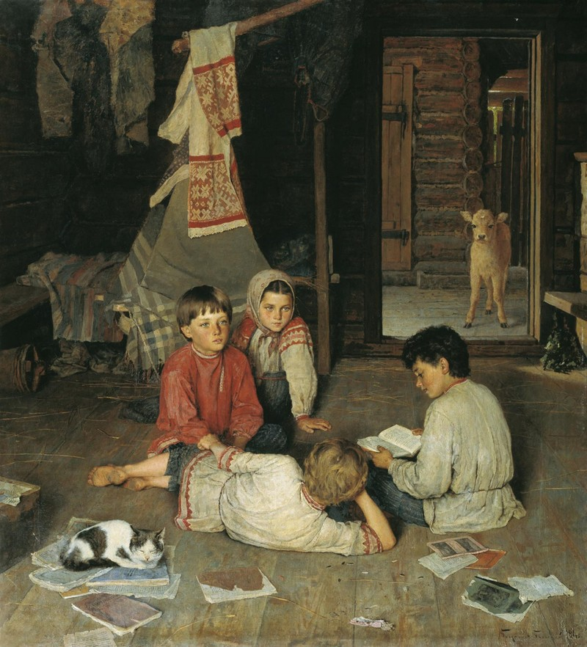
Н.Богданов-Бельский Новая сказка. 1891 Холст, масло
152,3 x 137,2 см Национальный художественный музей Республики Беларусь, Минск

Slide 10
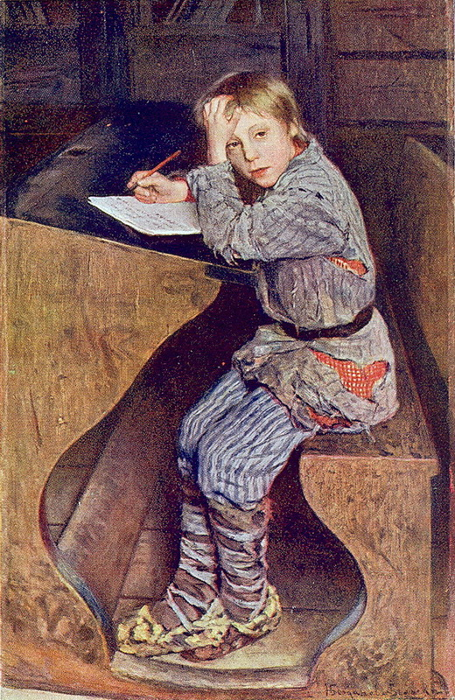
Сочинение. 1903. Холст, масло. 123х78,5. ГРМ

Slide 11
Н. Богданов-Бельский
Воскресное чтение в сельской школе. 1895. Холст, масло. 97 x 154 см ГРМ

Slide 12
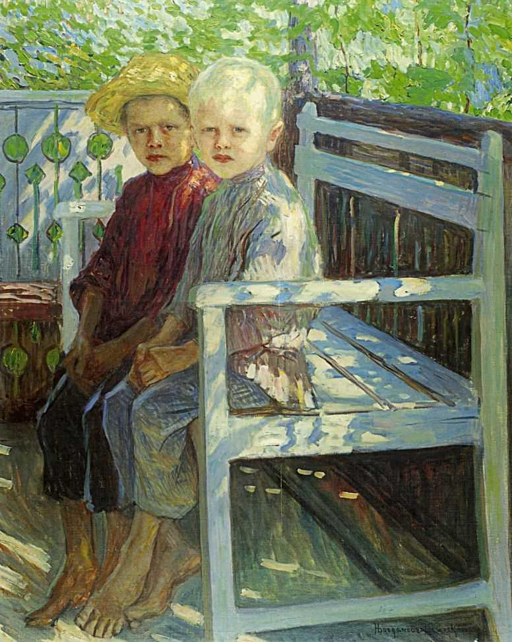
Дети (c.1910) Масло Афины. Национальная картинная галерея и Музей Александра Соуцоз (Греция)

Slide 13
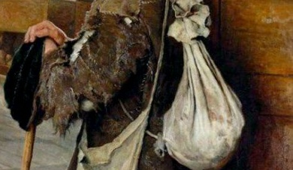
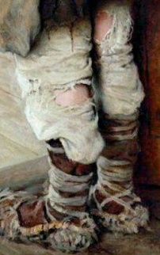
Мальчик, изображенный на картине пришел в школу издалека, возможно, из отдаленной деревни. Он обут в лапти, одежда его рваная, поношенная, потрепанная, в руках у него посох (на который удобно опираться в дороге), а за спиной вместо школьного портфеля у него матерчатый дорожный мешок. Этот мальчик из очень бедной семьи и учиться ему будет очень трудно —родственники не смогут помогать ему из-за бедности и из-за отдаленности его родной деревни от места, где находится школа.

Slide 14
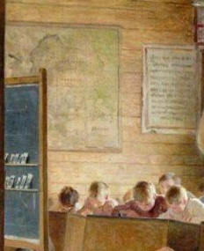
В убранстве классной комнаты есть предметы, которые роднят её с современным классом. Это парты и классная доска, географическая карта, висящая на стене.

